Slide 1
Мой любимый актер:
Джеки Чан

Slide 2
Джеки чан
Дже́ки Чан — гонконгский актёр кино и озвучивания, каскадёр, кинорежиссёр, кинопродюсер, сценарист, постановщик трюков и боевых сцен, певец, филантроп, мастер боевых искусств. Посол доброй воли ЮНИСЕФ. Кавалер ордена Британской империи, главный режиссёр Чанчуньской киностудии — старейшей киностудии в КНР.
Также он снималься во многих китайских фильмах, он популярен в своей сфере.

Slide 3
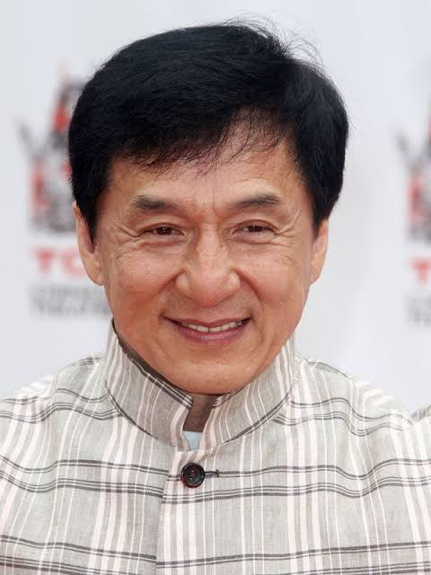
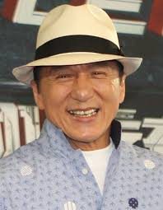
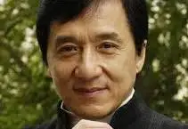
Джеки чан

